Slide 1
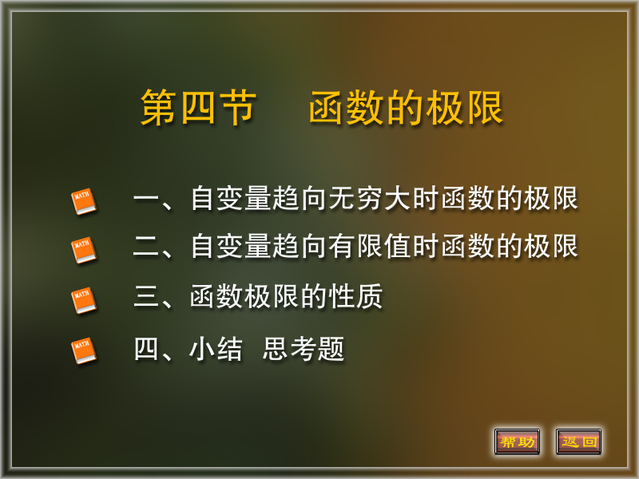

Slide 2

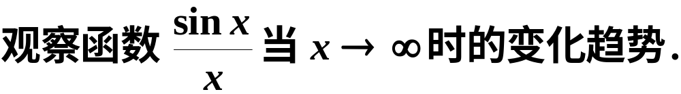

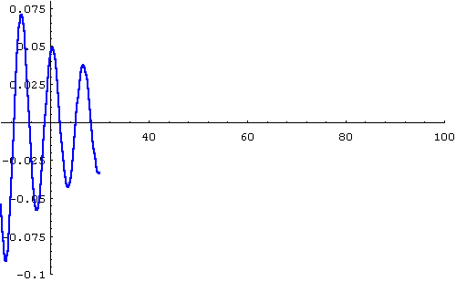
一、自变量趋向无穷大时函数的极限
播放

Slide 3
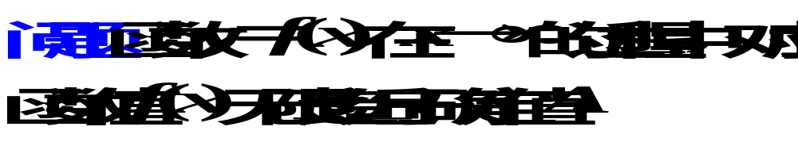
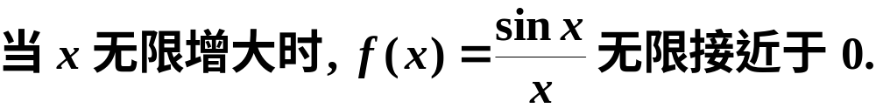

通过上面演示实验的观察:
问题:
如何用数学语言刻划函数“无限接近”.

Slide 4
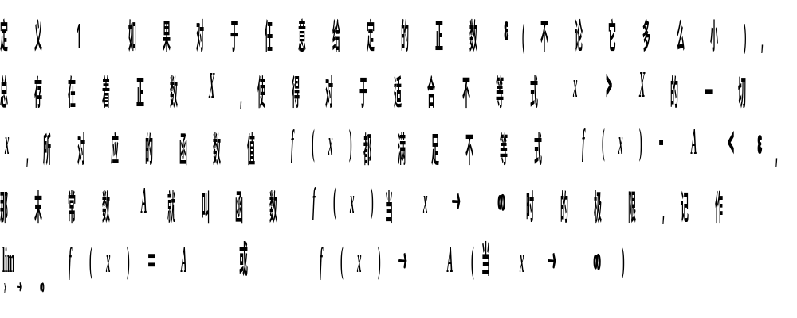

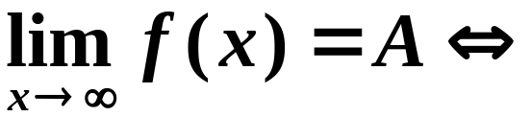
1、定义：

Slide 5
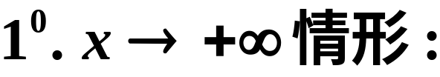
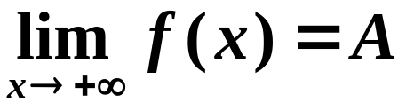

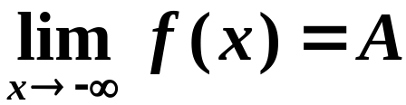
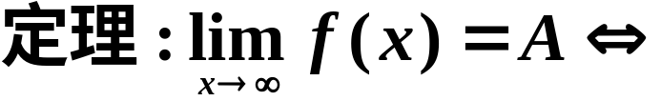
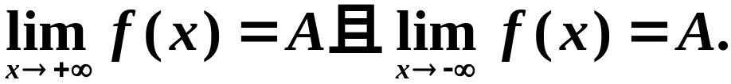
2、另两种情形:

Slide 6
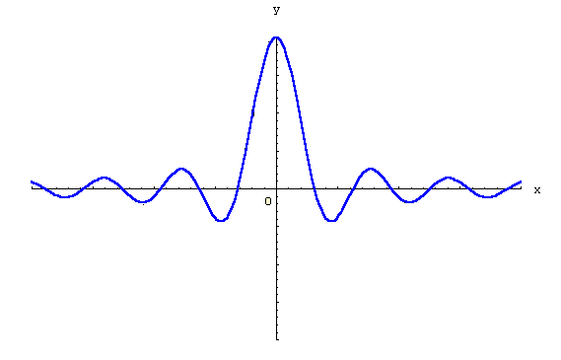
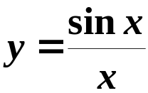




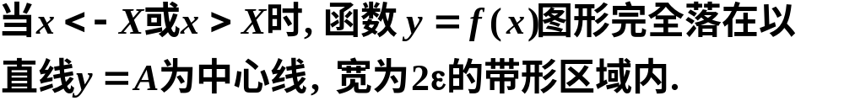
3、几何解释:

Slide 7
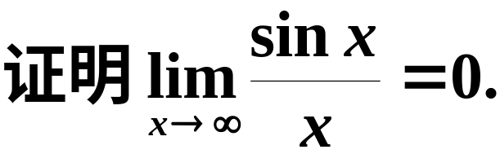
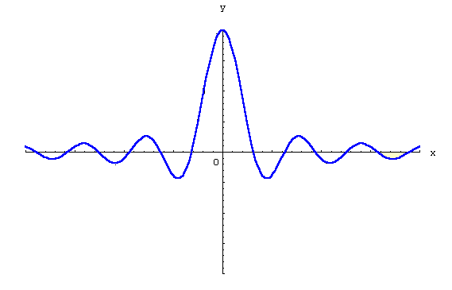
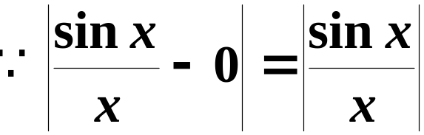
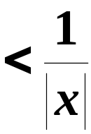
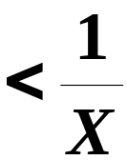

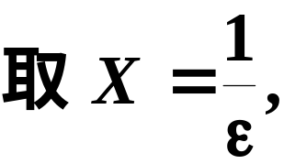


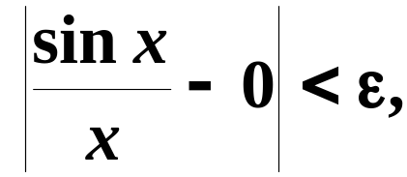
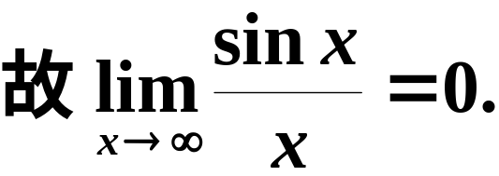
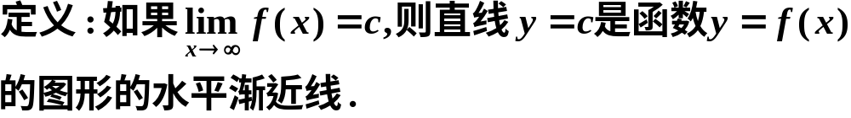
例1
证

Slide 8
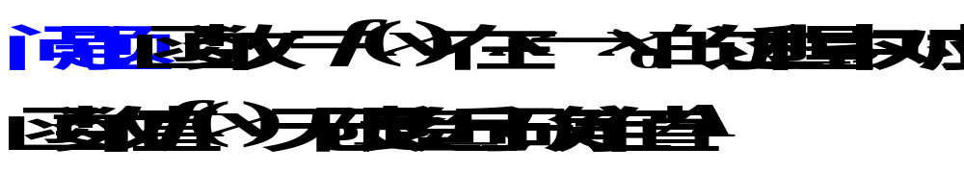







二、自变量趋向有限值时函数的极限

Slide 9
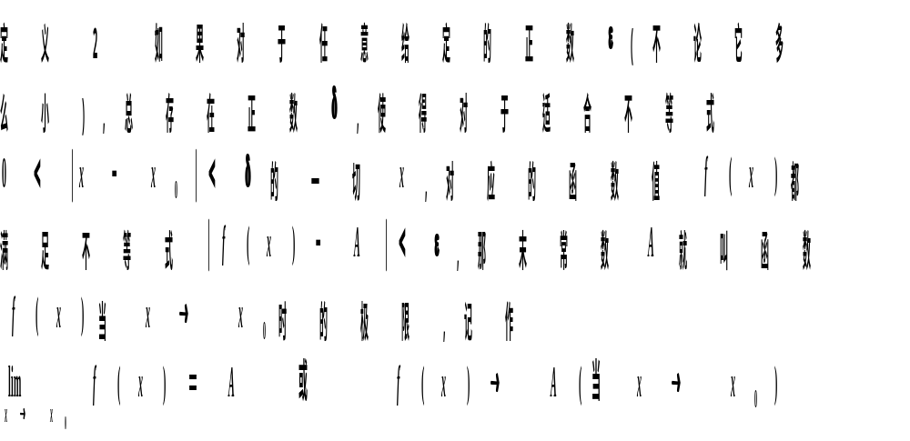

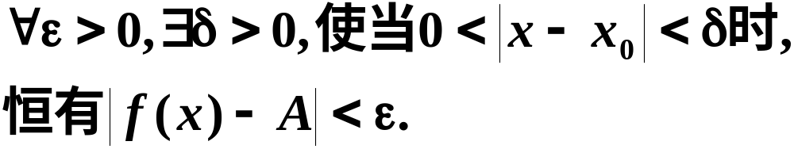
1、定义：

Slide 10


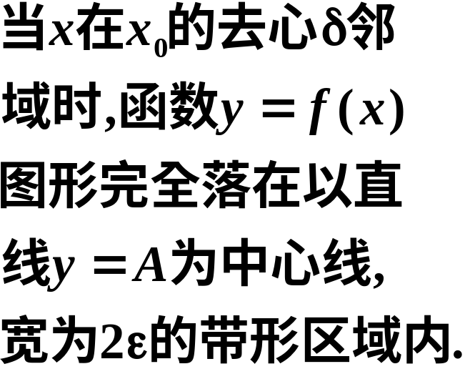









注意：
2、几何解释:

Slide 11
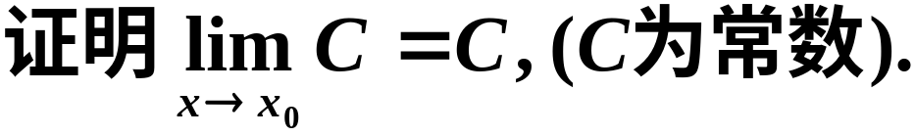







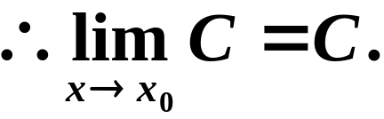
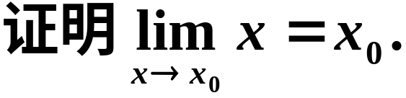




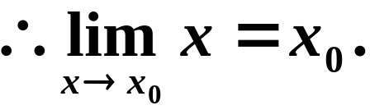
例2
证
例3
证

Slide 12
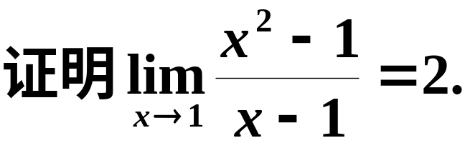
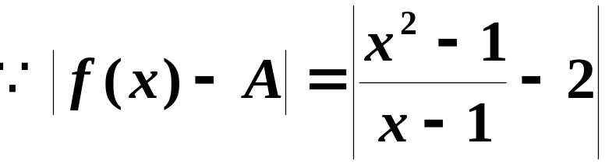



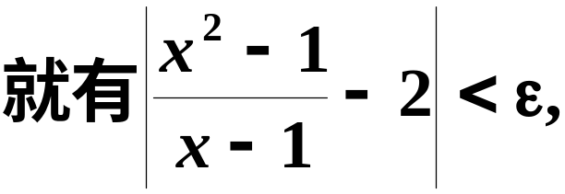
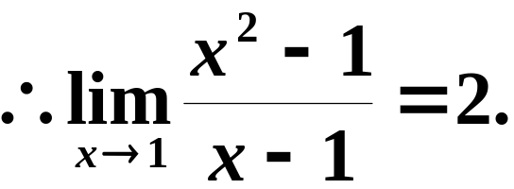
例4
证
函数在点x=1处没有定义.

Slide 13
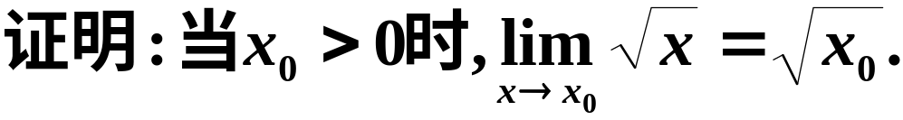
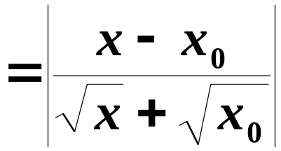
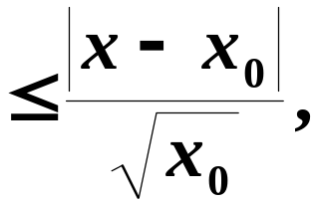
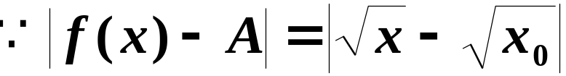

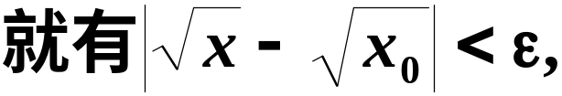
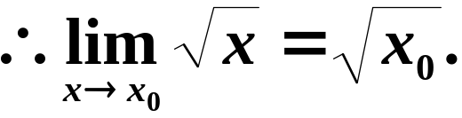
例5
证

Slide 14

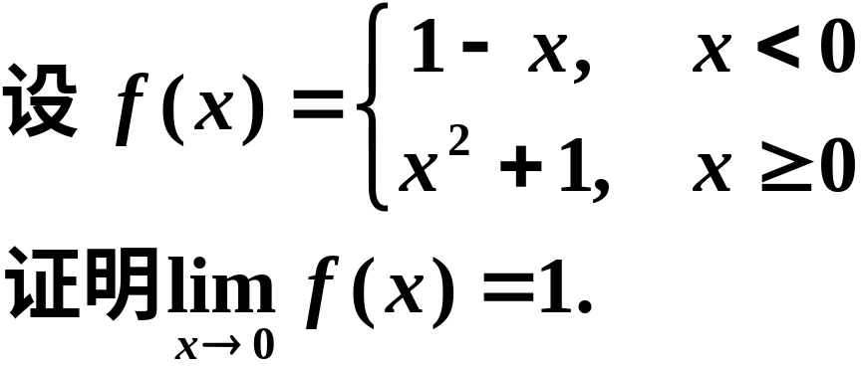







3.单侧极限:
例如,

Slide 15
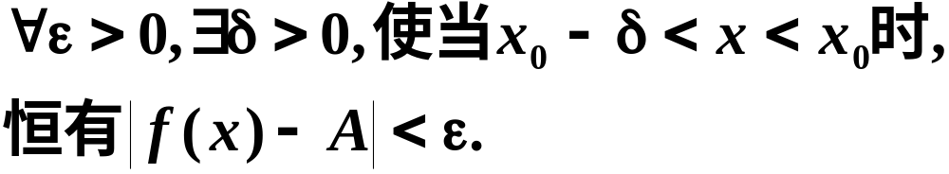
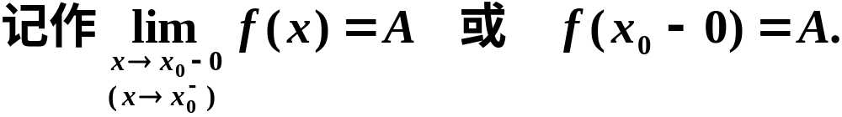
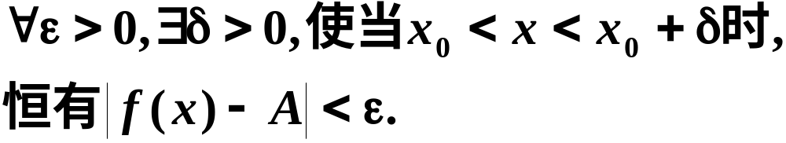
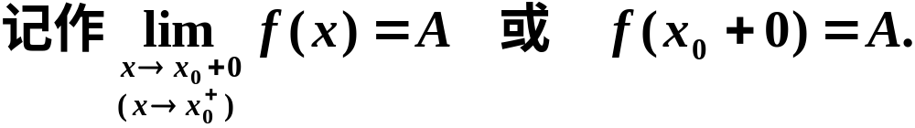
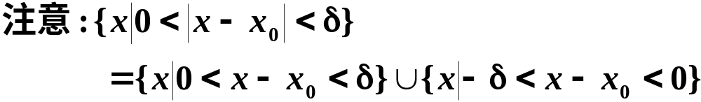
左极限
右极限

Slide 16
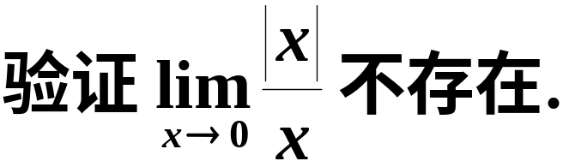

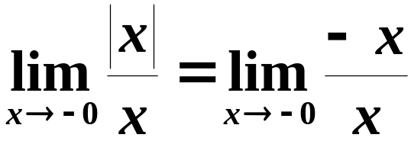





例6
证
左右极限存在但不相等,

Slide 17

三、函数极限的性质
1.有界性
2.唯一性

Slide 18


3.不等式性质
定理(保序性)
推论

Slide 19


定理(保号性)
推论

Slide 20


4.子列收敛性(函数极限与数列极限的关系)
定义
定理

Slide 21






证

Slide 22





例如,
函数极限与数列极限的关系
函数极限存在的充要条件是它的任何子列的极限都存在,且相等.

Slide 23









例7
证

Slide 24






二者不相等,

Slide 25








四、小结
函数极限的统一定义
(见下表)

Slide 26

















过 程
时 刻
从此时刻以后
过 程
时 刻
从此时刻以后

Slide 27

思考题

Slide 28







思考题解答
左极限存在,
右极限存在,
不存在.

Slide 29



练 习 题
一、填空题:

Slide 30



Slide 31

练习题答案

Slide 32
一、自变量趋向无穷大时函数的极限

Slide 33

一、自变量趋向无穷大时函数的极限

Slide 34

一、自变量趋向无穷大时函数的极限

Slide 35

一、自变量趋向无穷大时函数的极限

Slide 36

一、自变量趋向无穷大时函数的极限

Slide 37

一、自变量趋向无穷大时函数的极限

Slide 38

一、自变量趋向无穷大时函数的极限

Slide 39

一、自变量趋向无穷大时函数的极限

Slide 40
一、自变量趋向无穷大时函数的极限

